Slide 1
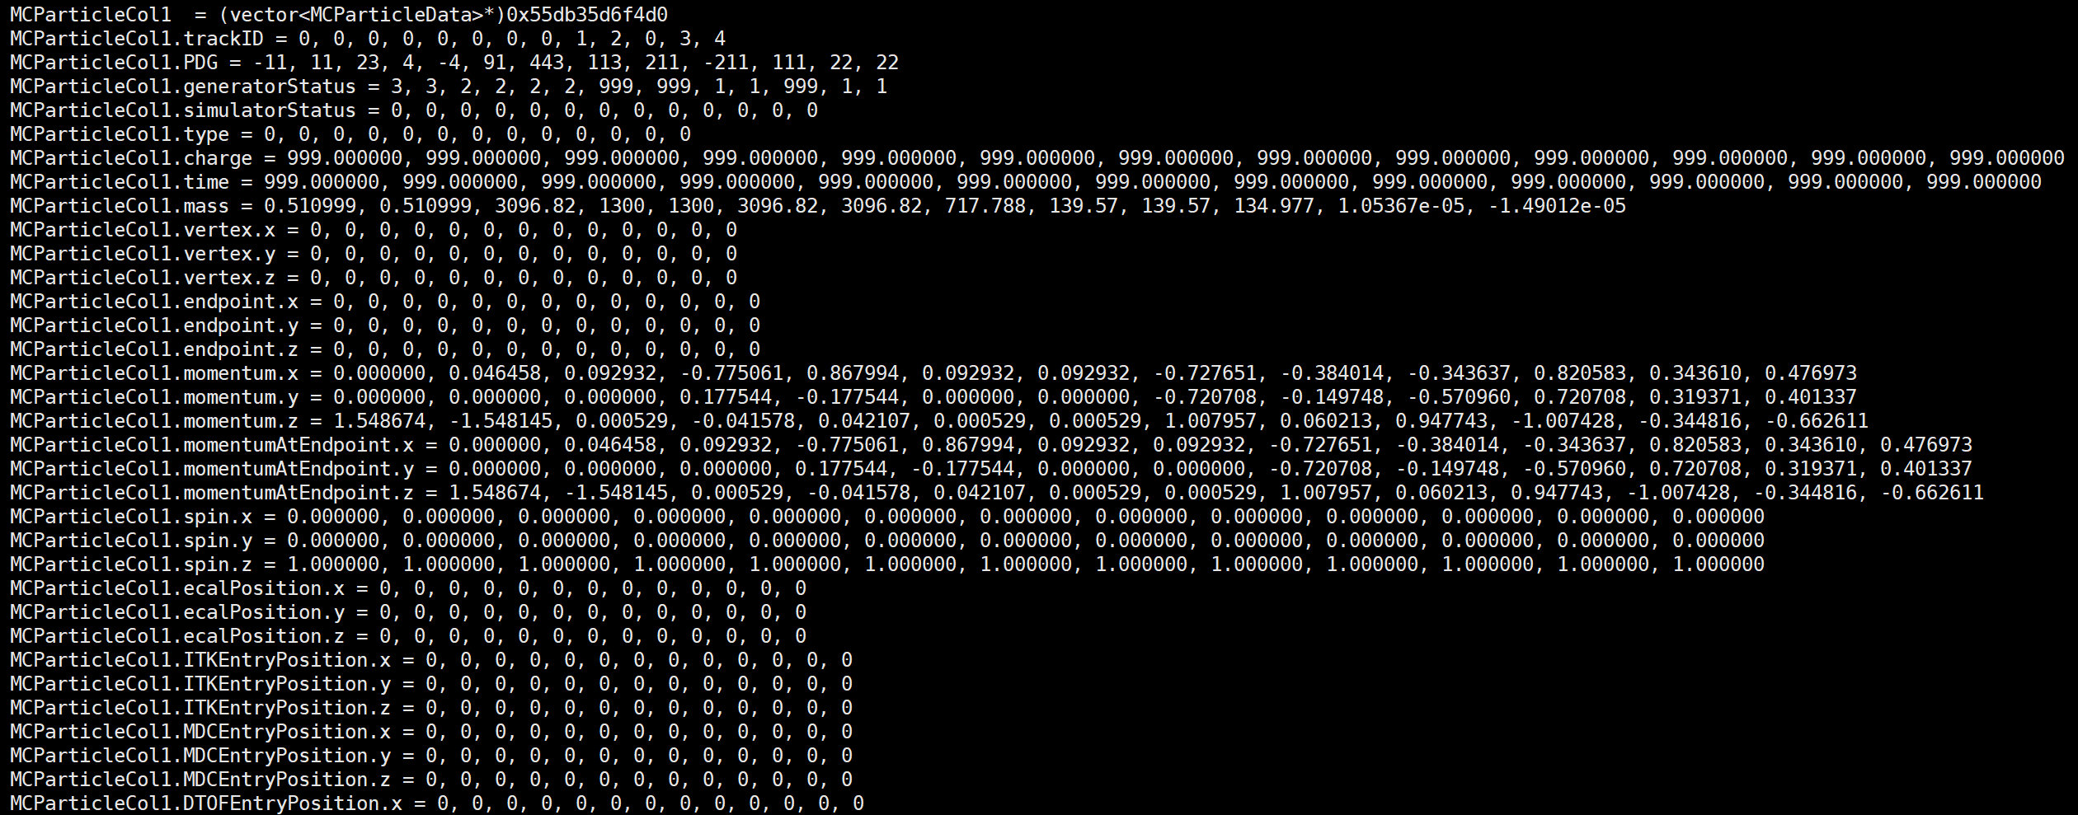
Branch | 压缩前(MB) | 压缩后(MB) | 压缩比(%) | 占比（%）
MCParticleCol1.momentumAtEndpoint.z | 0.547 | 0.449 | 17.88 | 9.24
MCParticleCol1.momentum.z | 0.547 | 0.449 | 17.87 | 9.24
MCParticleCol1.momentumAtEndpoint.x | 0.547 | 0.423 | 22.77 | 8.69
MCParticleCol1.momentum.x | 0.547 | 0.422 | 22.76 | 8.69
MCParticleCol1.mass | 1.055 | 0.381 | 63.9 | 7.83
MCParticleCol1.momentumAtEndpoint.y | 0.547 | 0.339 | 38 | 6.97
MCParticleCol1.momentum.y | 0.547 | 0.339 | 37.99 | 6.97
MCParticleCol1.trackID | 0.547 | 0.043 | 92.13 | 0.89
MCParticleCol1.daughters_begin | 0.547 | 0.037 | 93.16 | 0.77
MCParticleCol1.daughters_end | 0.547 | 0.037 | 93.19 | 0.77
MCParticleCol1.parents_begin | 0.547 | 0.036 | 93.35 | 0.75
数据类型：float
momentumAtEndpoint设置为0；

Slide 2
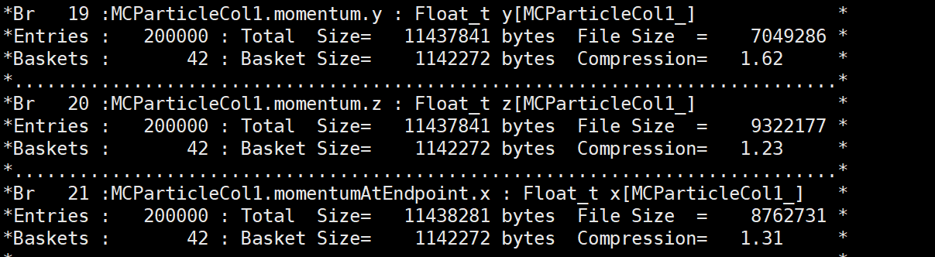
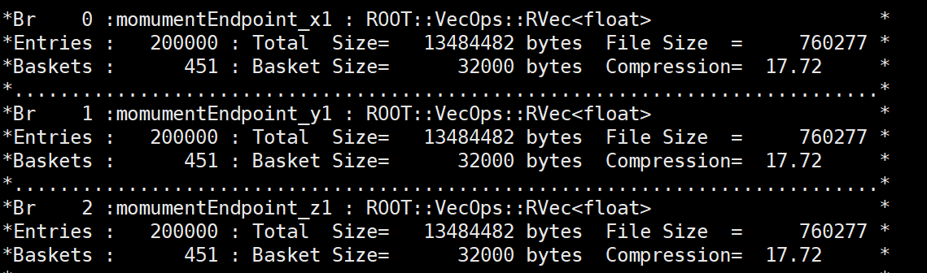
重新产生20W事例的文件
对比MCParticleCol1.momentumAtEndpoint 替换为0前后的数据
24MB
2MB

Slide 3
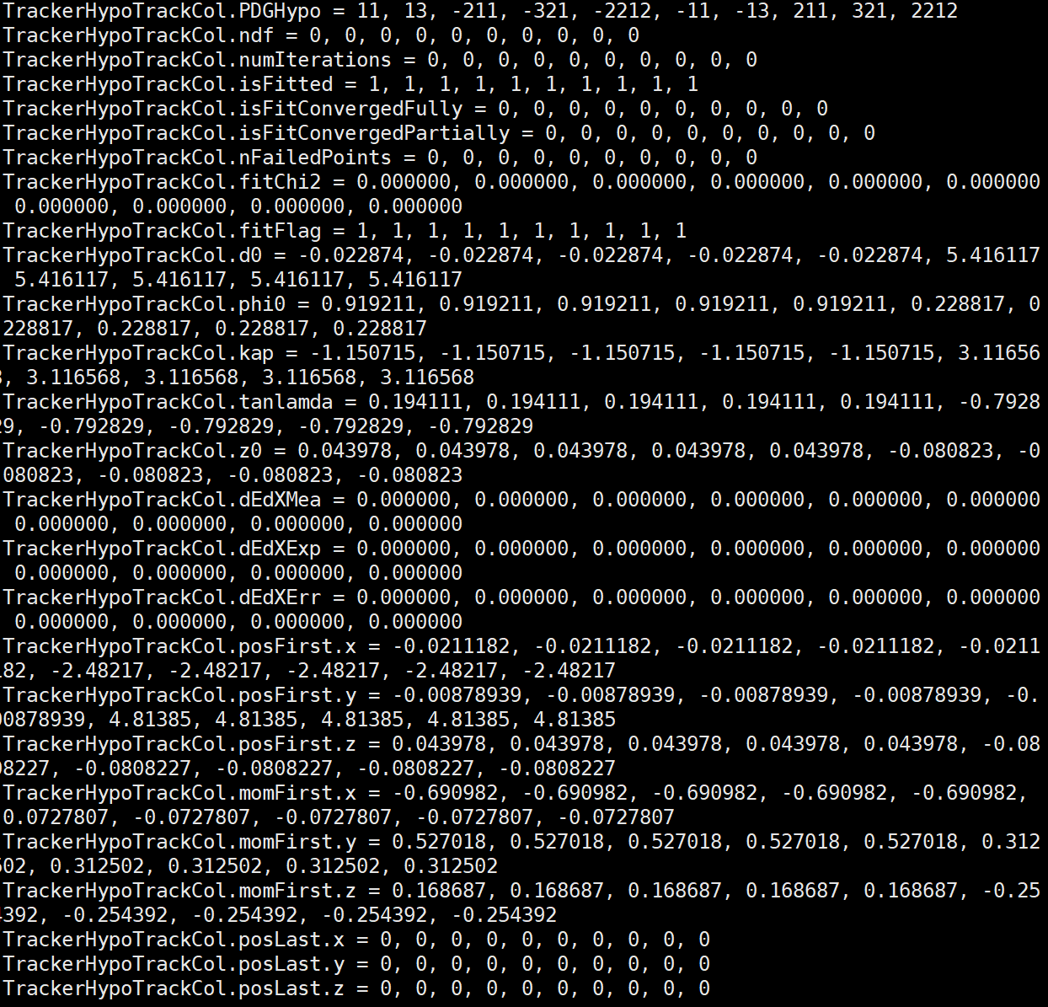
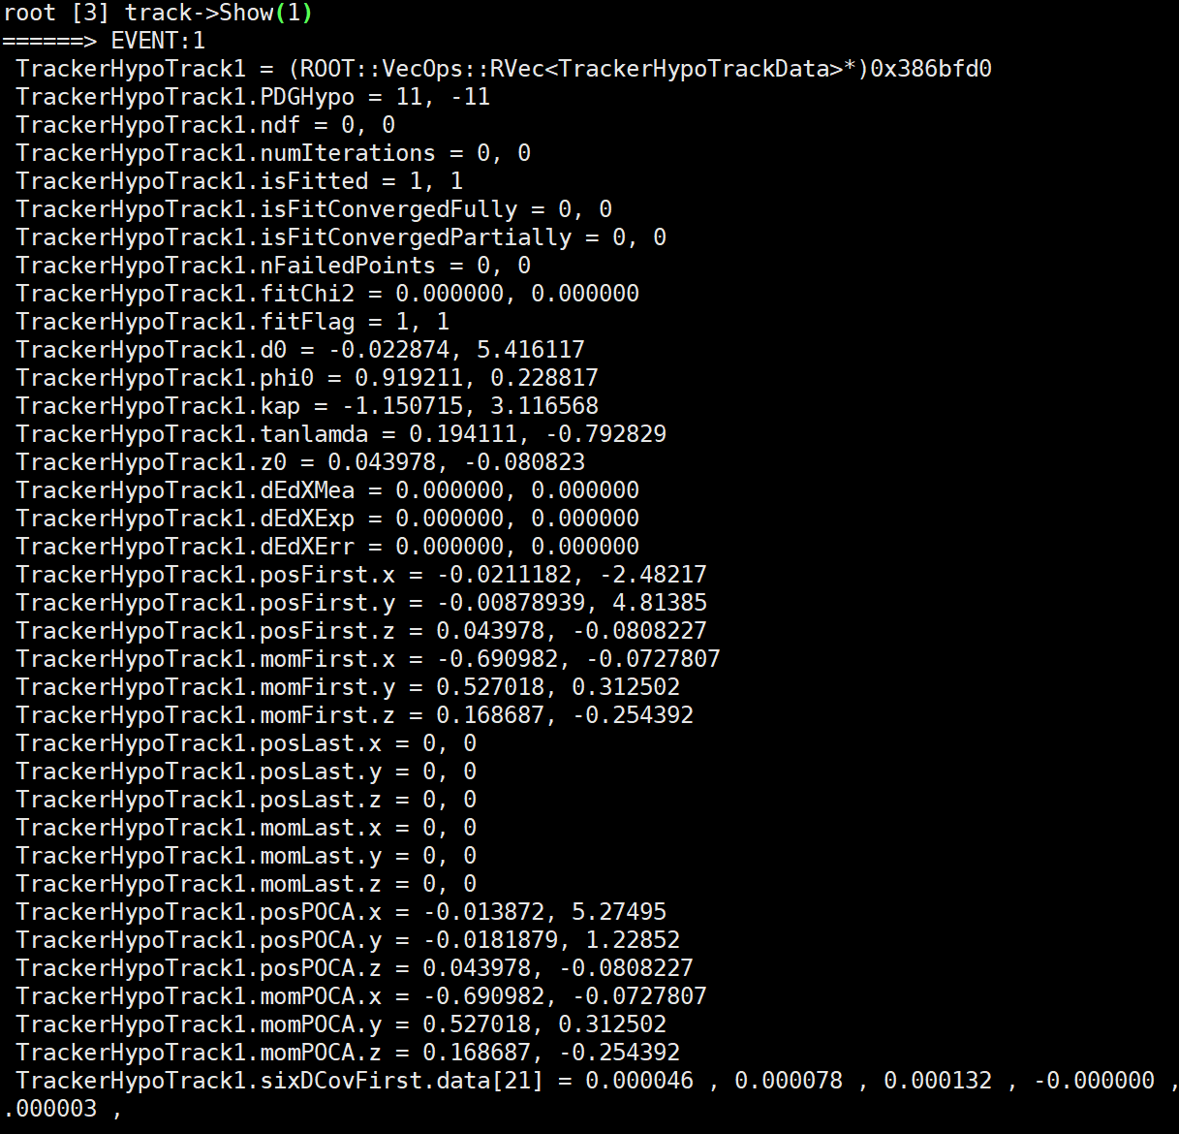
TrackerHypoTrack 数据删除复制项，由于ROOT文件存储的压缩函数，并没有很大效果
内存减少11.5%,没有达到预期的减少80%
分类 | 未压缩大小(MB) | 压缩后大小(MB) | 压缩率(%)
TrackerHypoTrack1 | 205.93 | 109.082 | 47.03
TrackerHypoTrackCol | 882.88 | 123.259 | 86.04

Slide 4
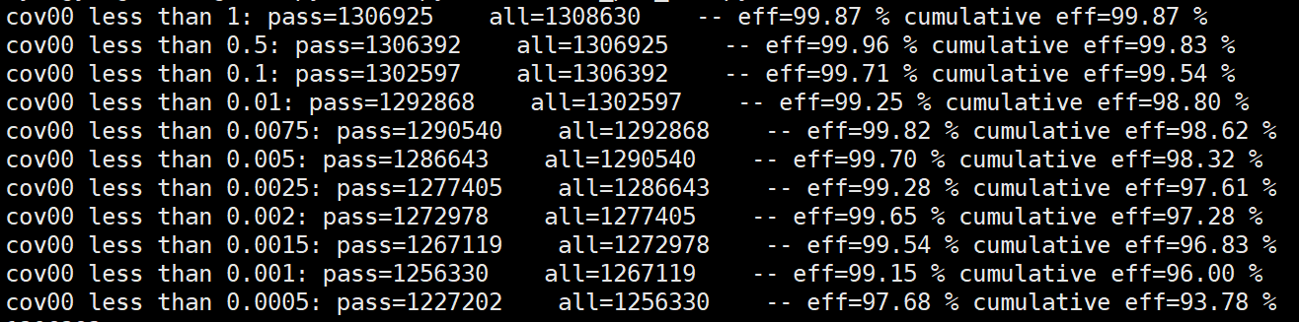
cov00
画图主要关注<1的部分
使用Integral 去除过大的数据，保留98%的数据
bin_wideth=5e-7

Slide 5
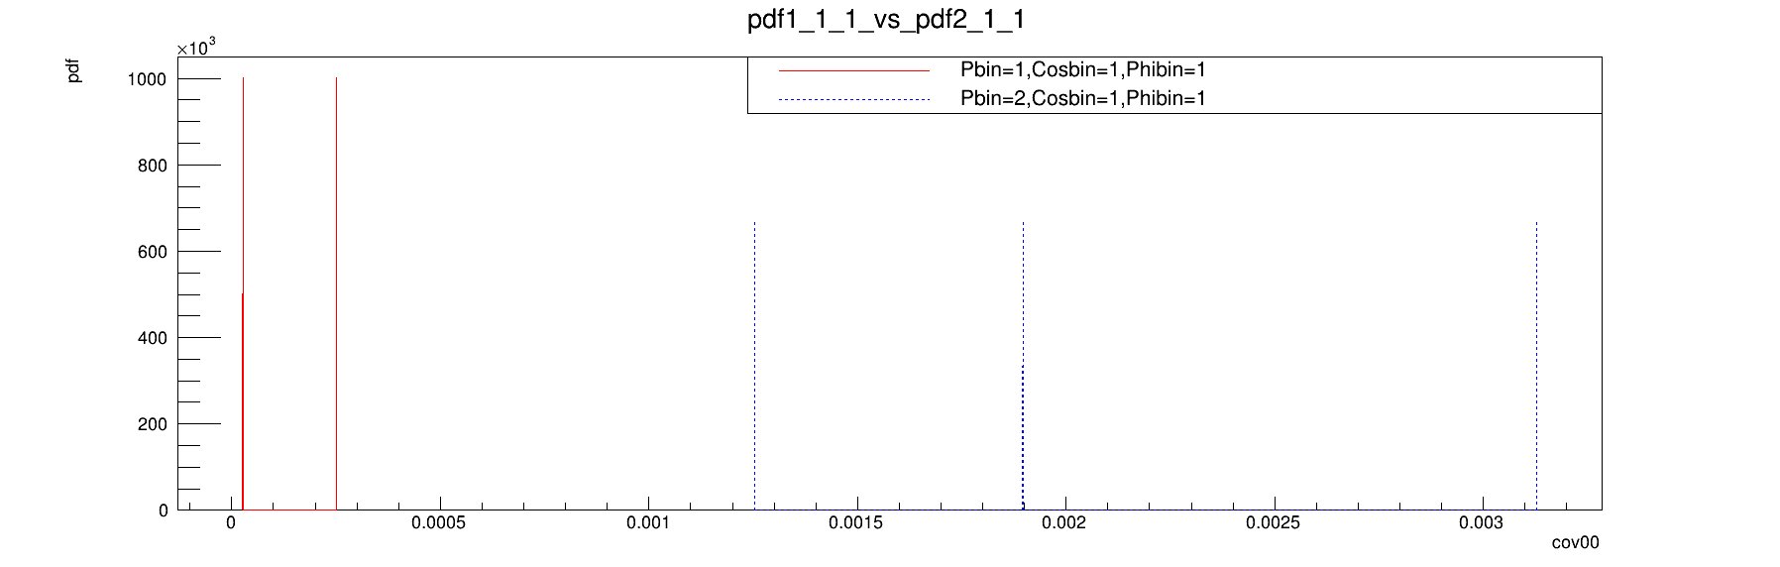
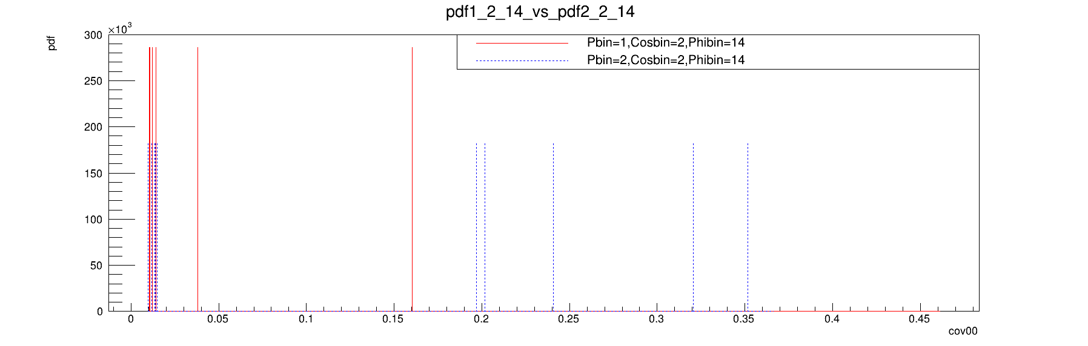
对比Pbin
低动量

Slide 6
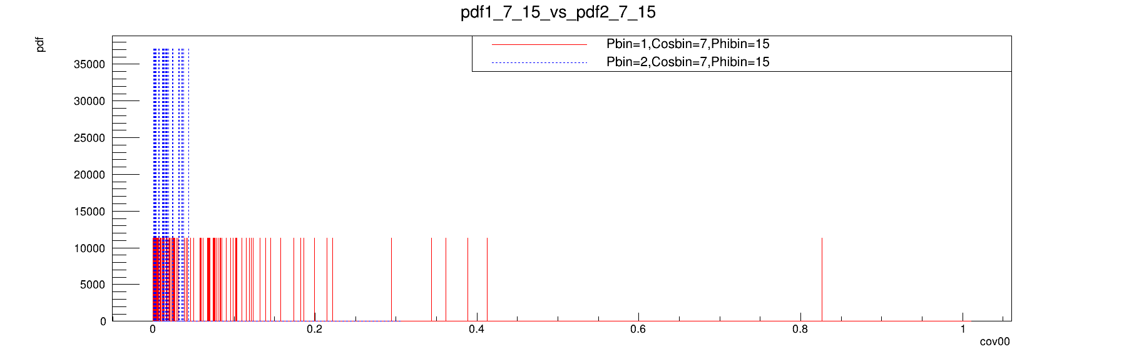
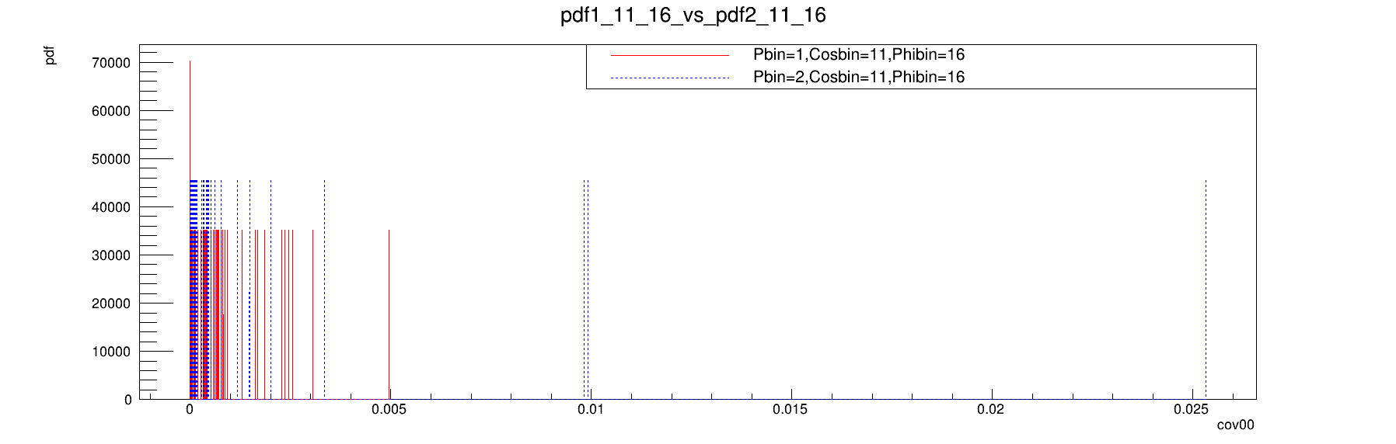

Slide 7
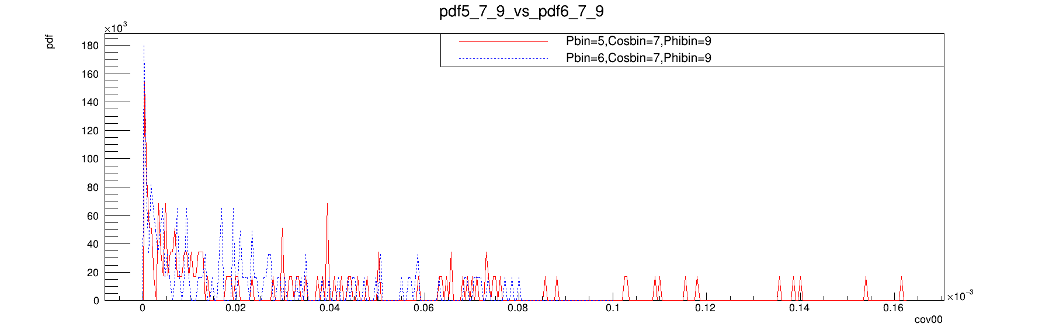
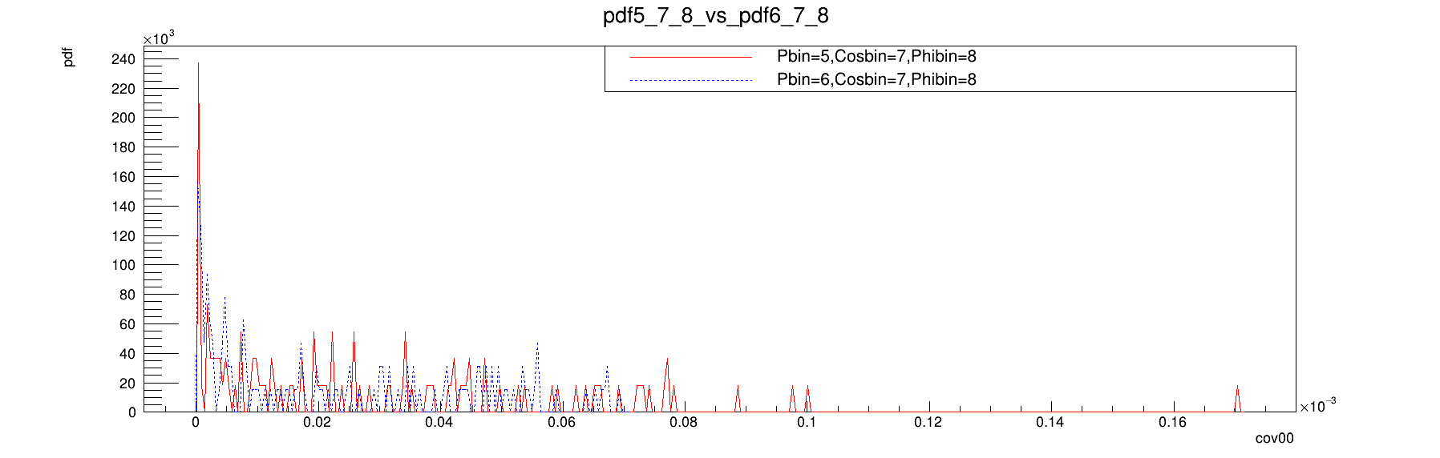
动量增加

Slide 8
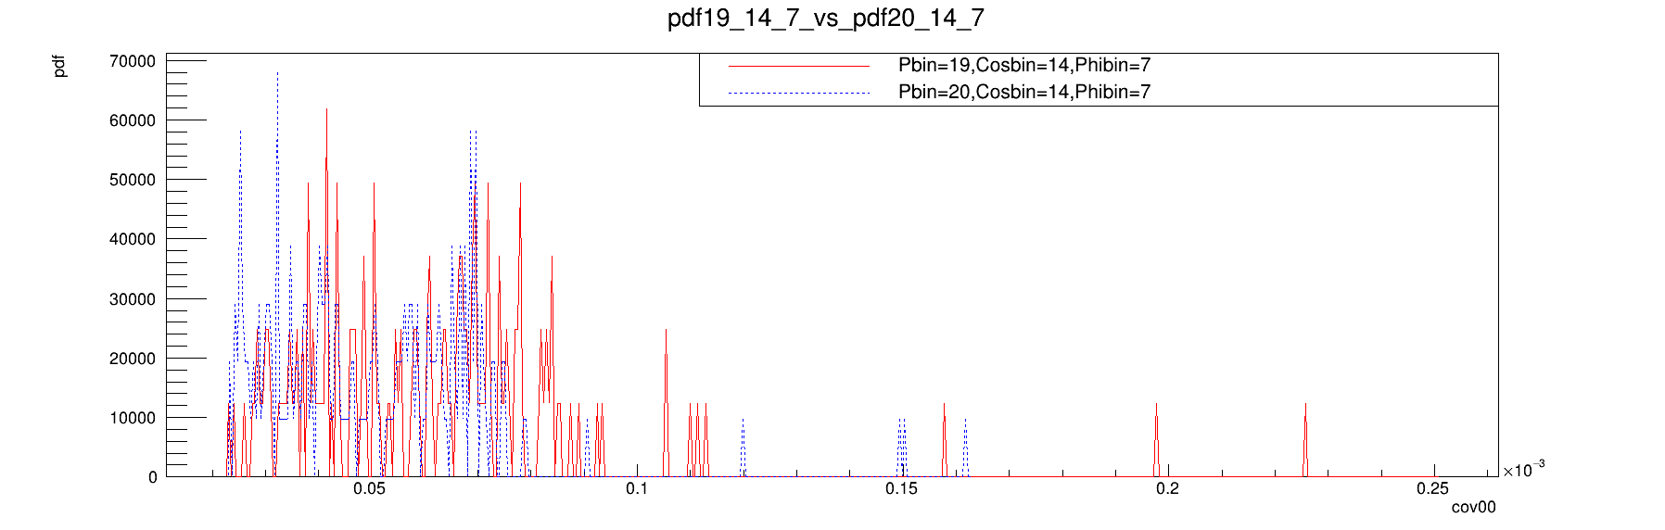
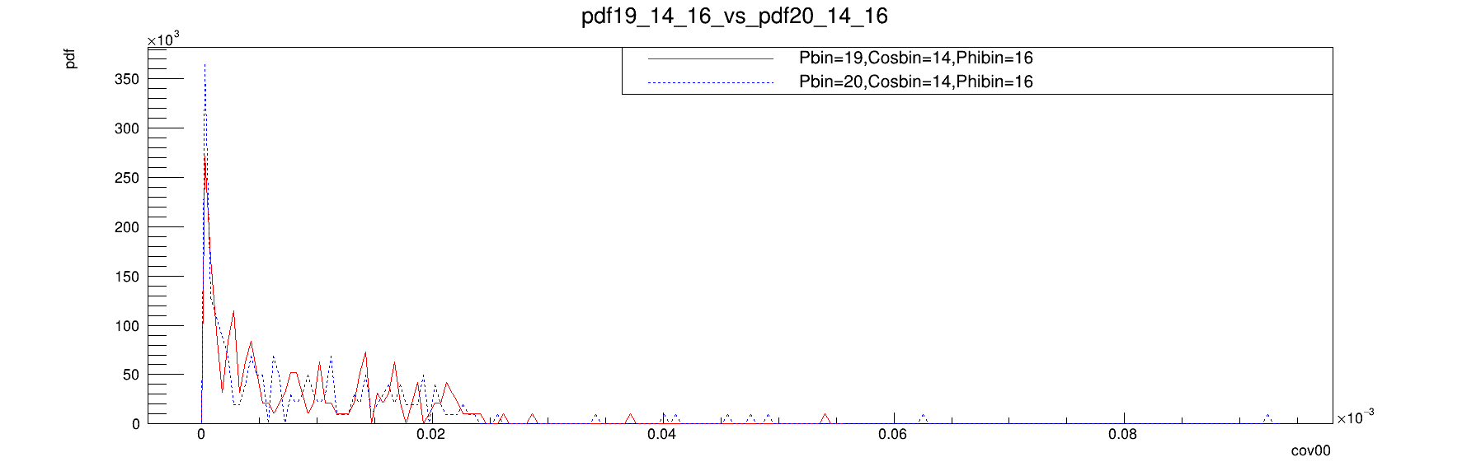
高动量

Slide 9
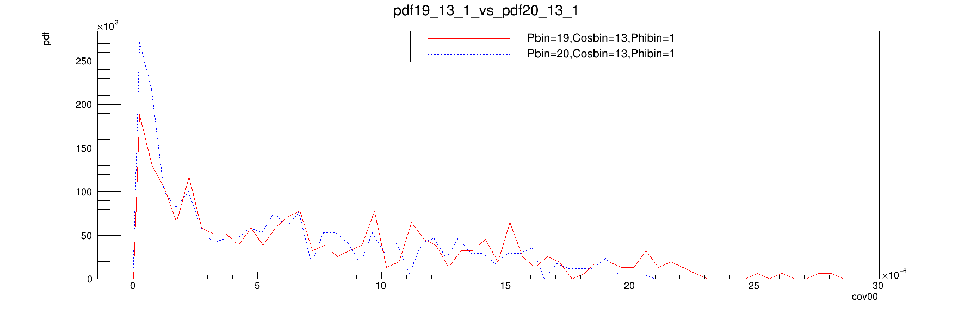
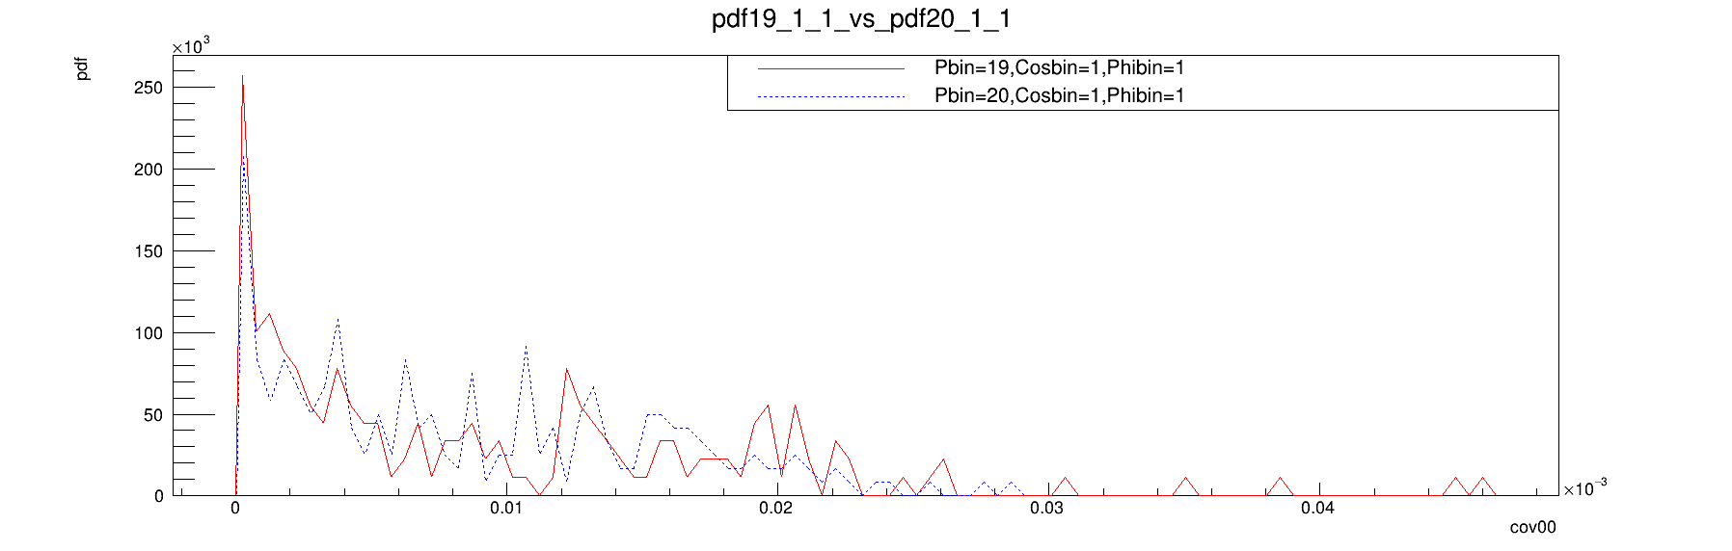

Slide 10
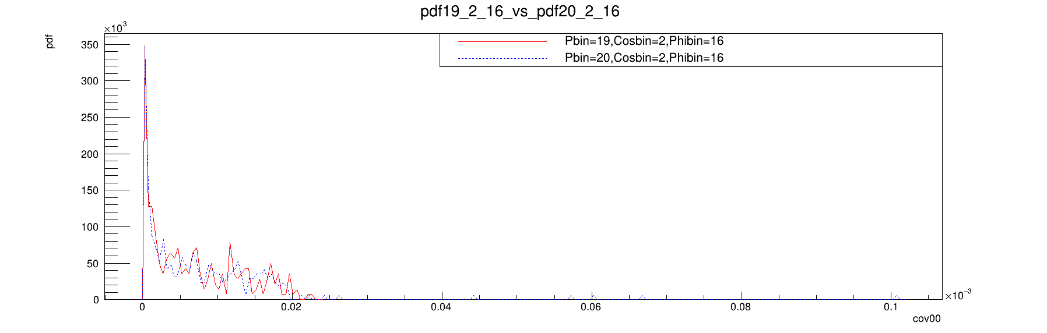
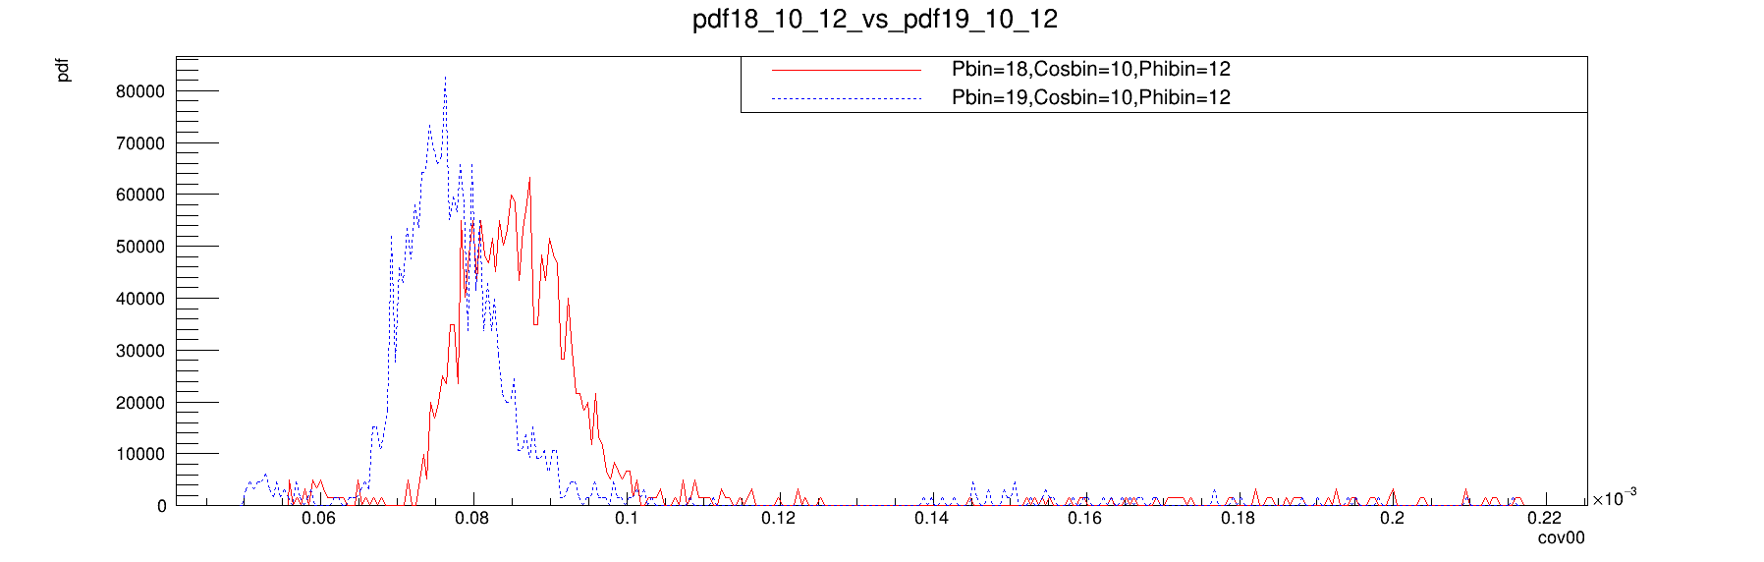

Slide 11
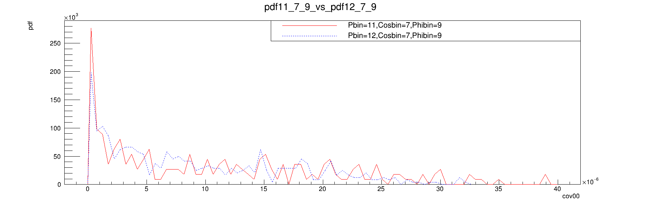
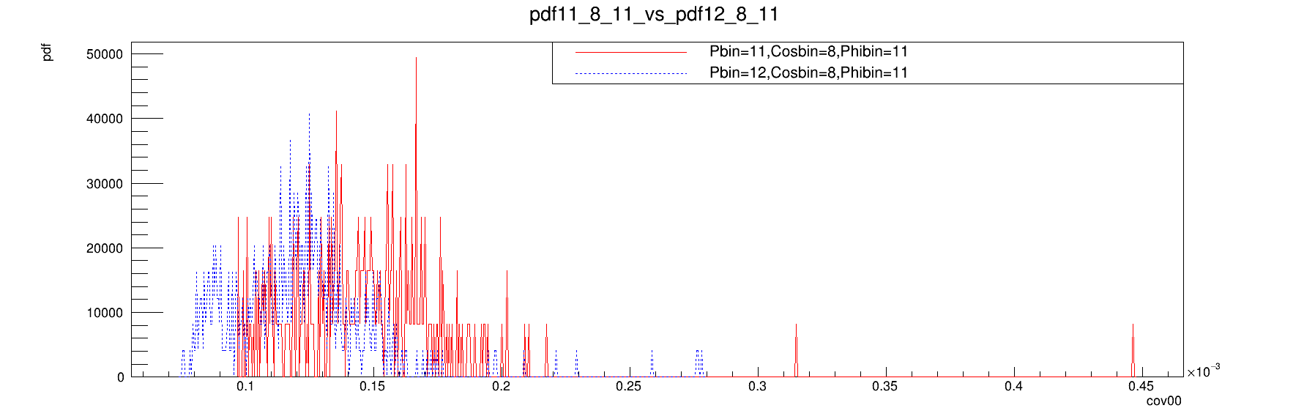

Slide 12
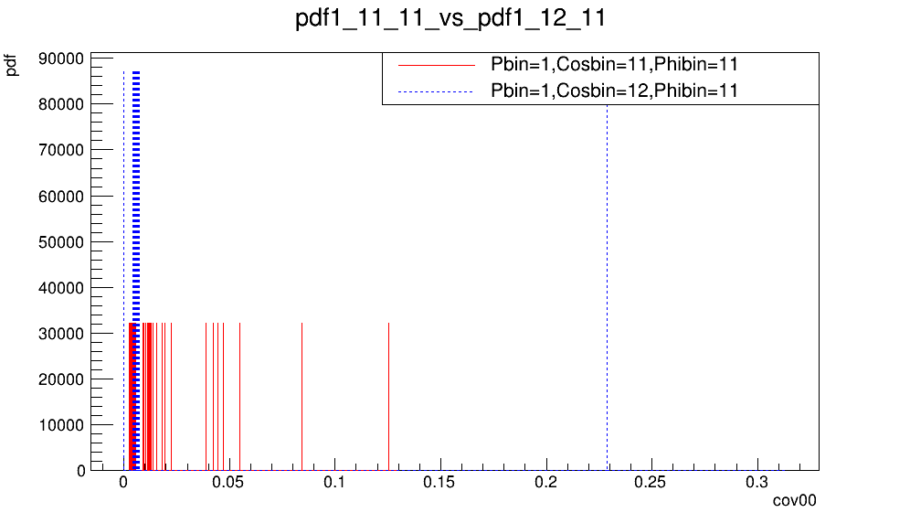
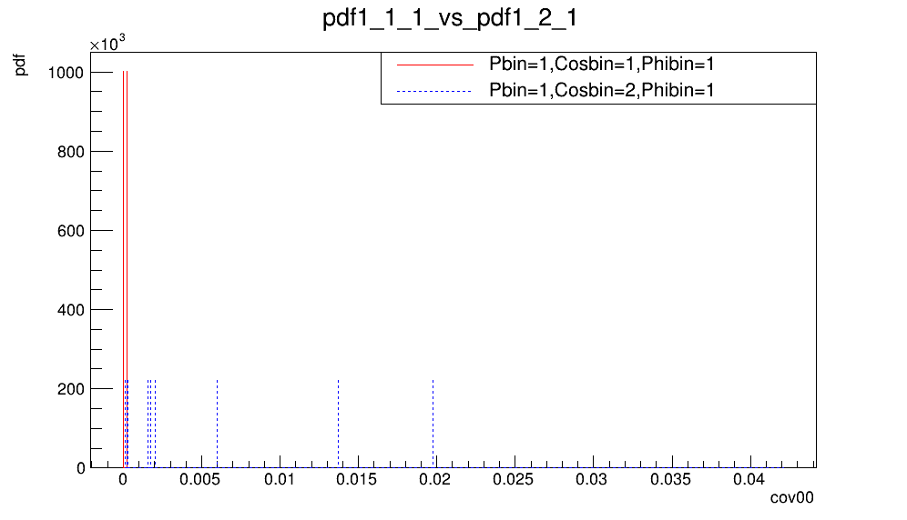
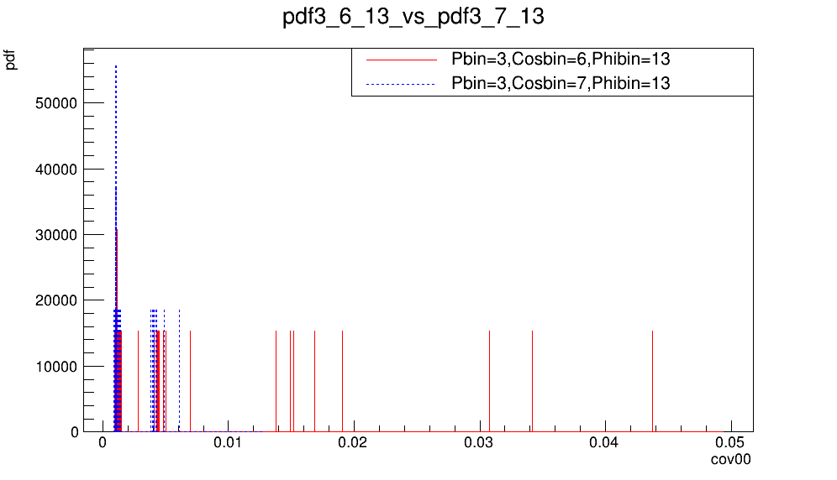
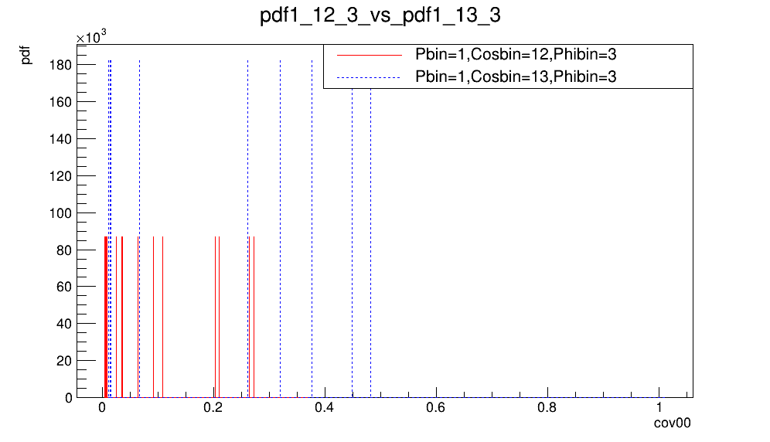
对比COSbin 低动量

Slide 13
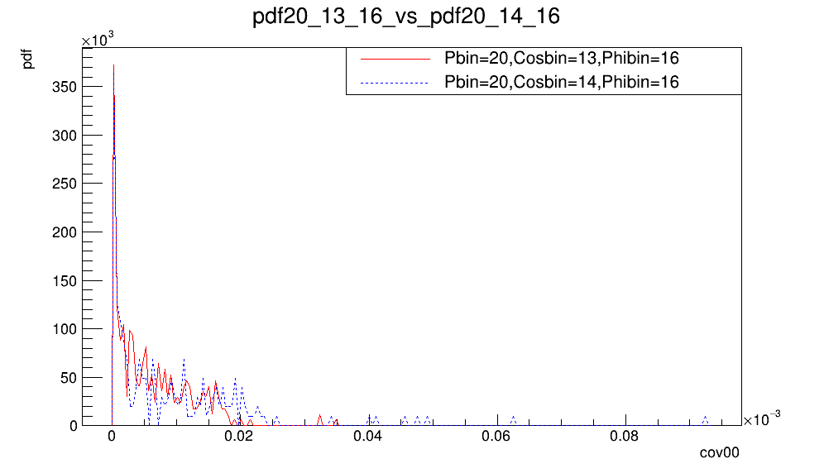
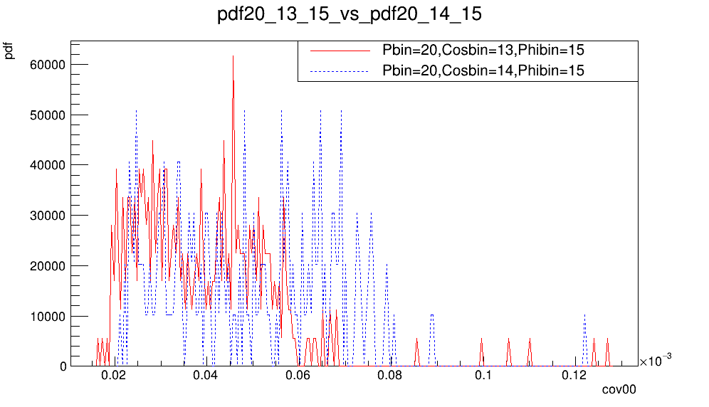
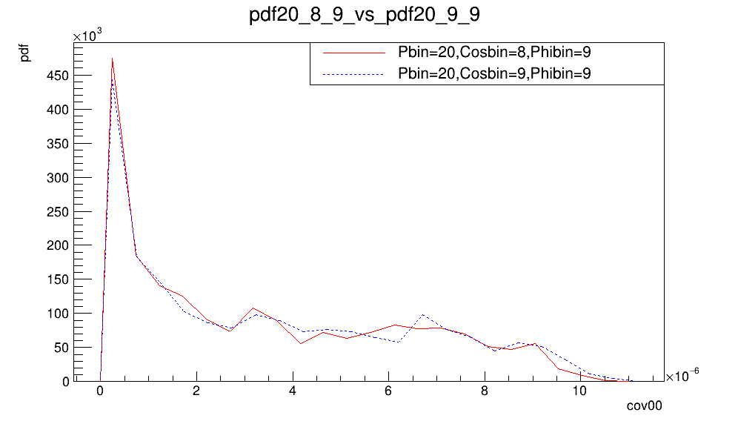
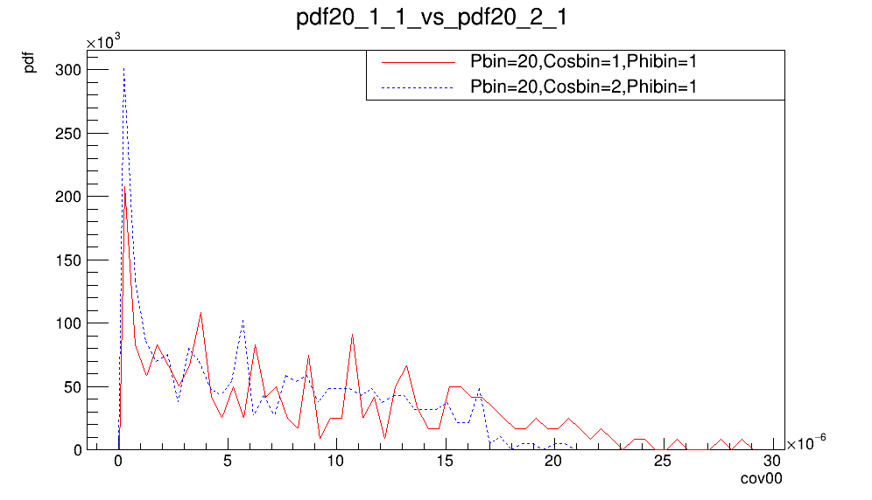
高动量

Slide 14
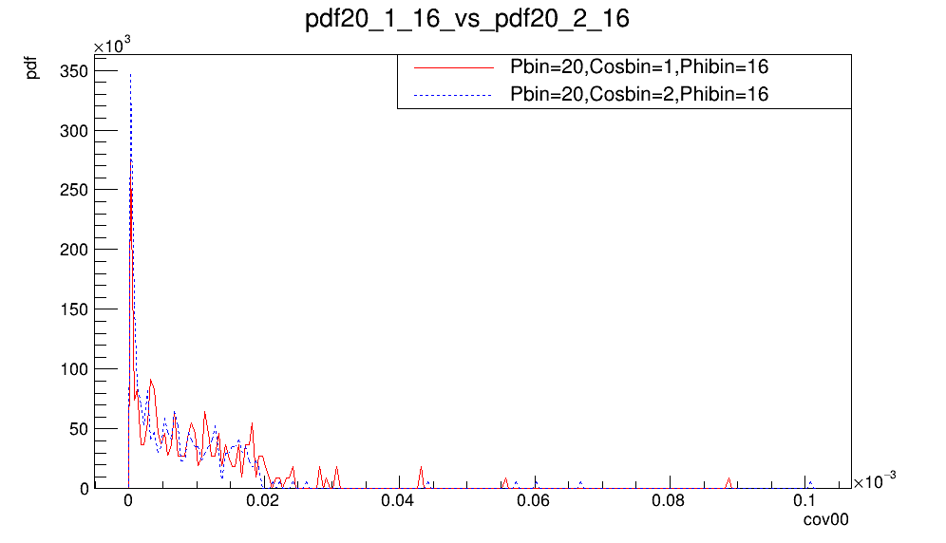
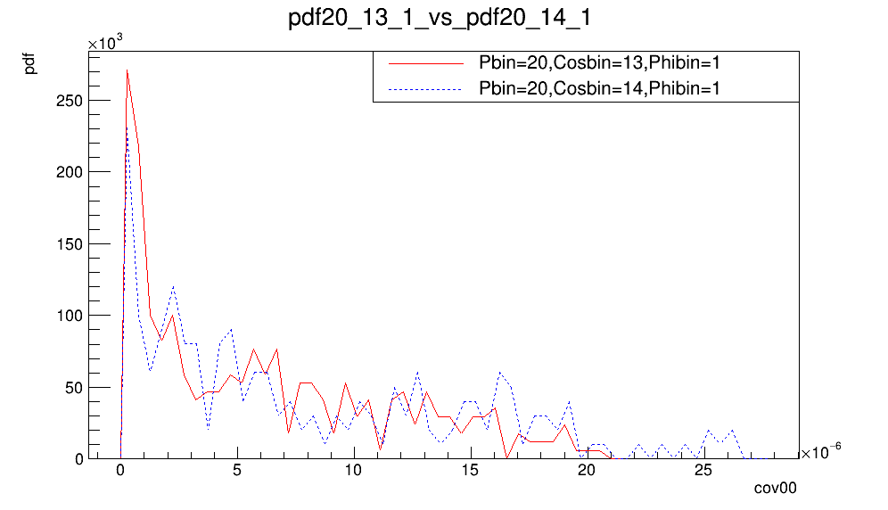
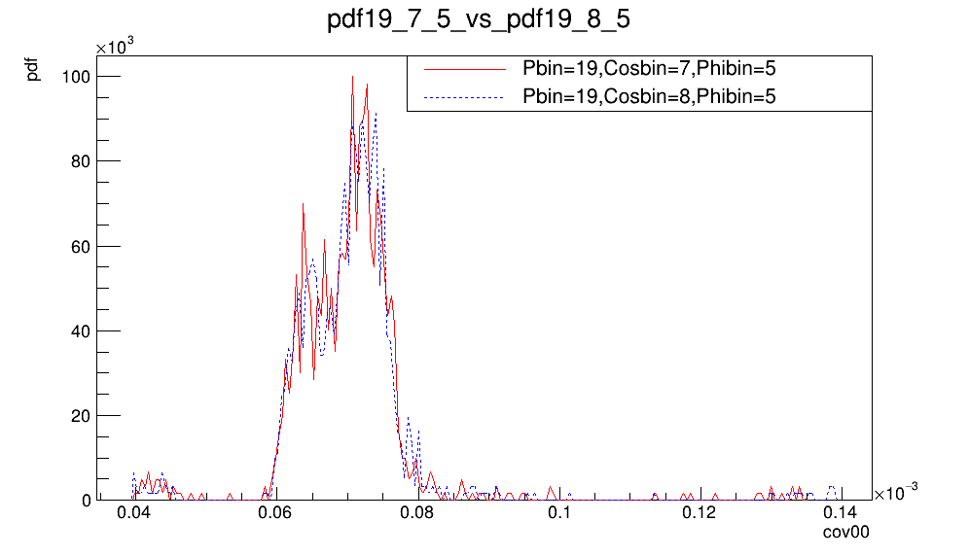
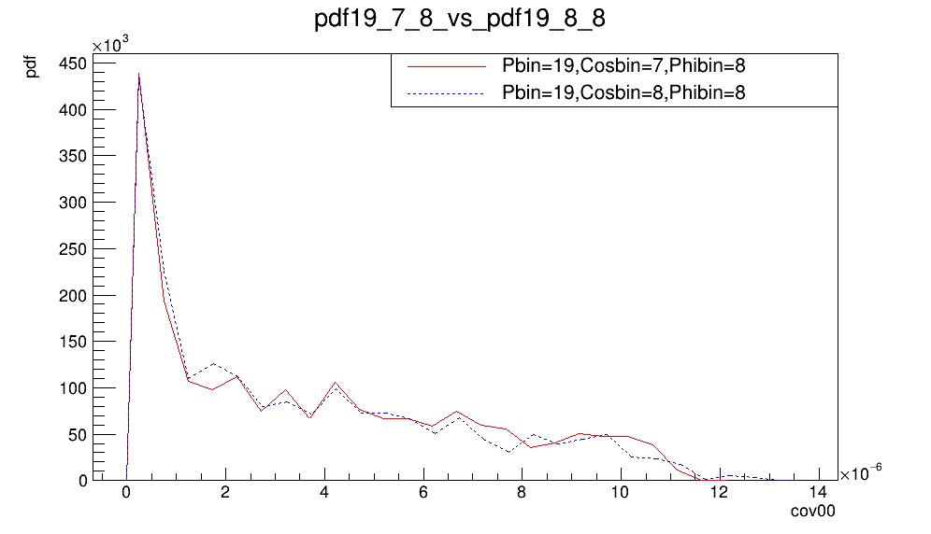

Slide 15
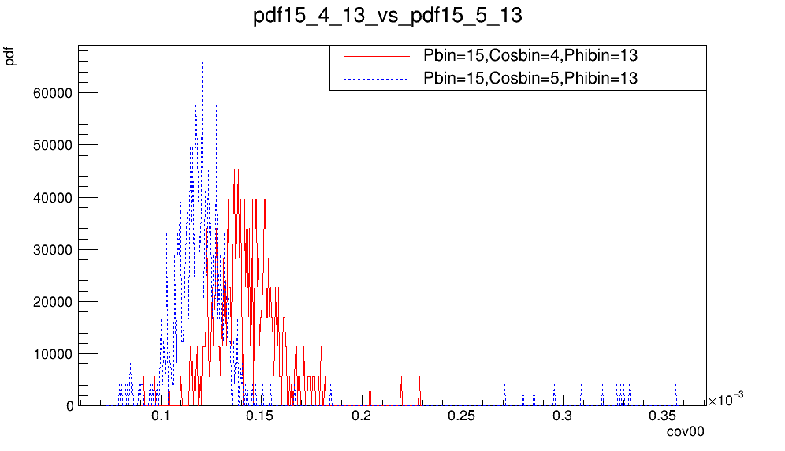
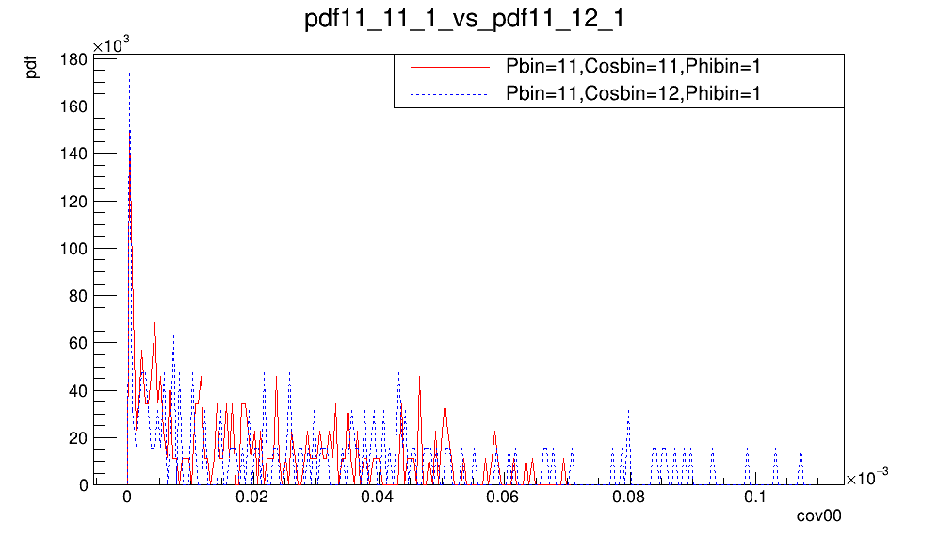
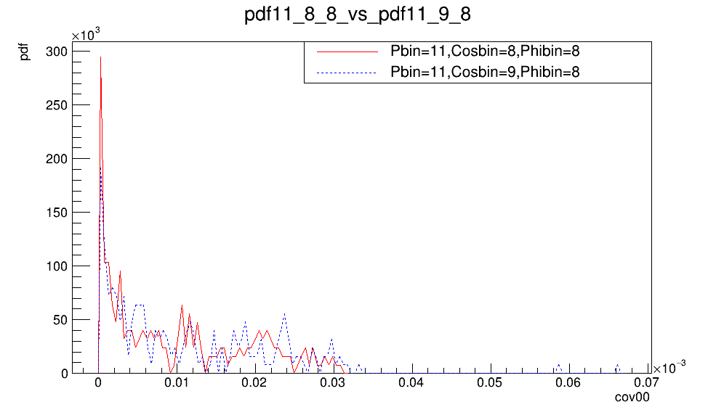
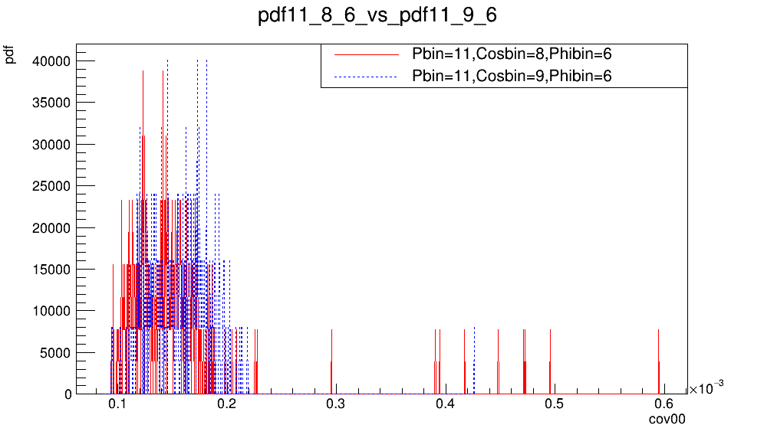

Slide 16
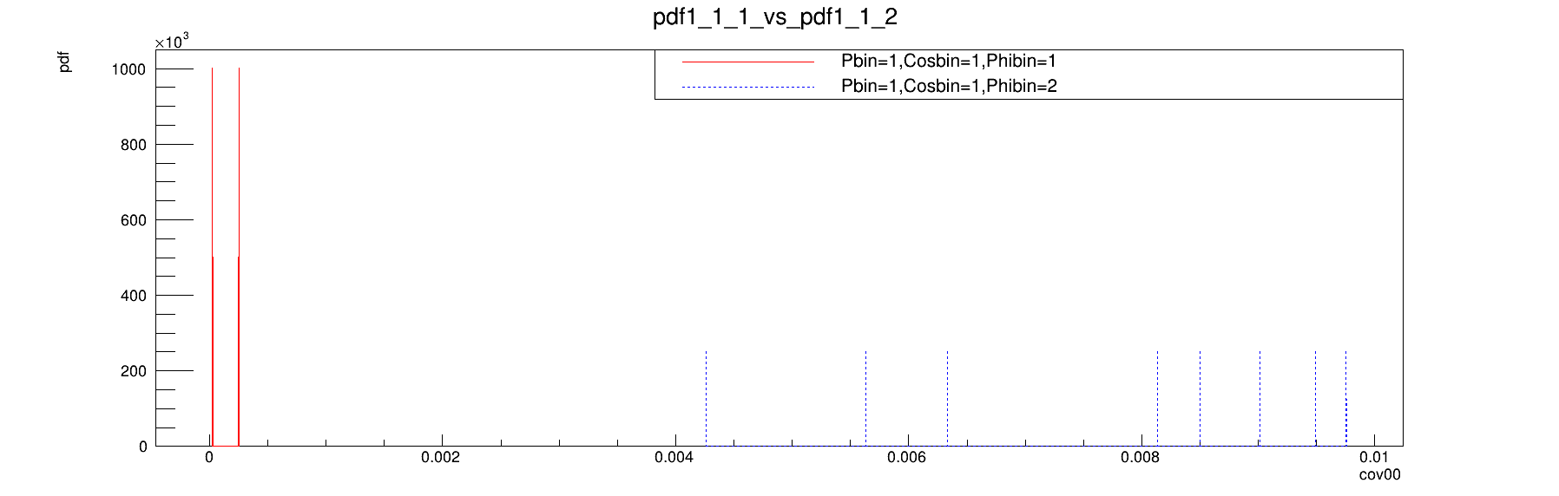
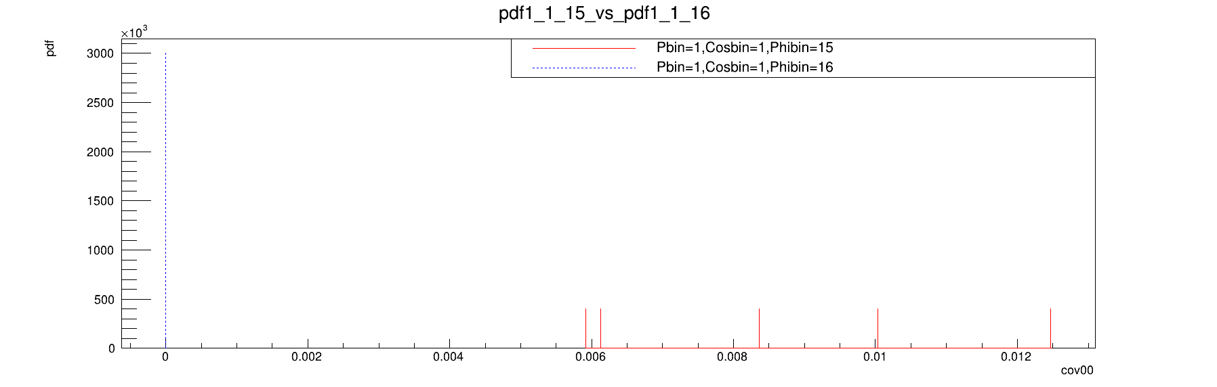
对比Phibin
低Pbin

Slide 17
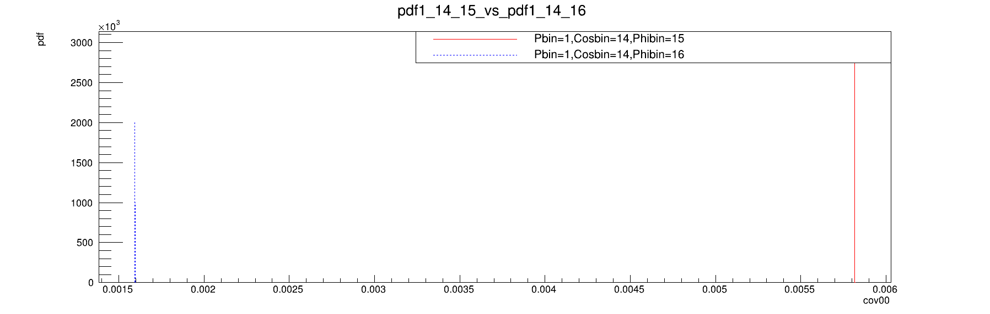
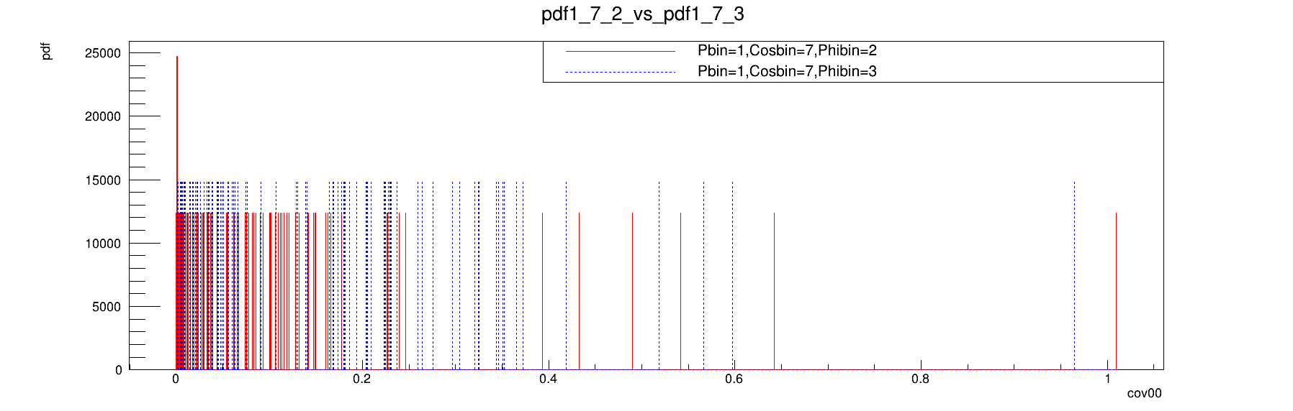

Slide 18
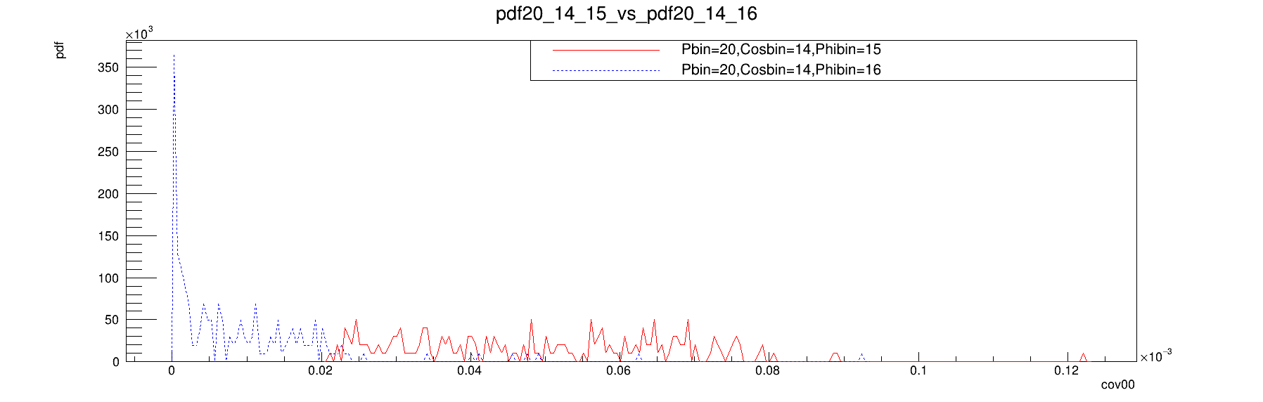
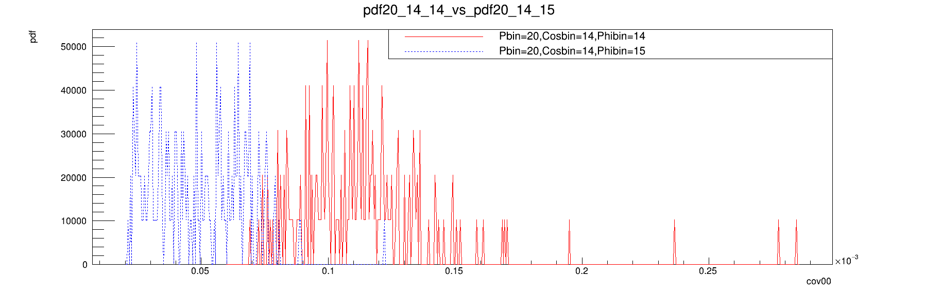
对比Phibin 高动量

Slide 19
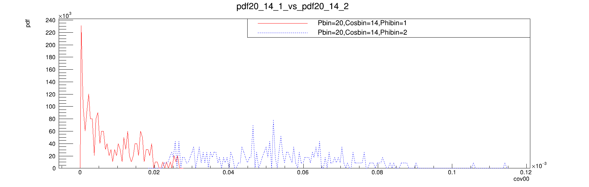
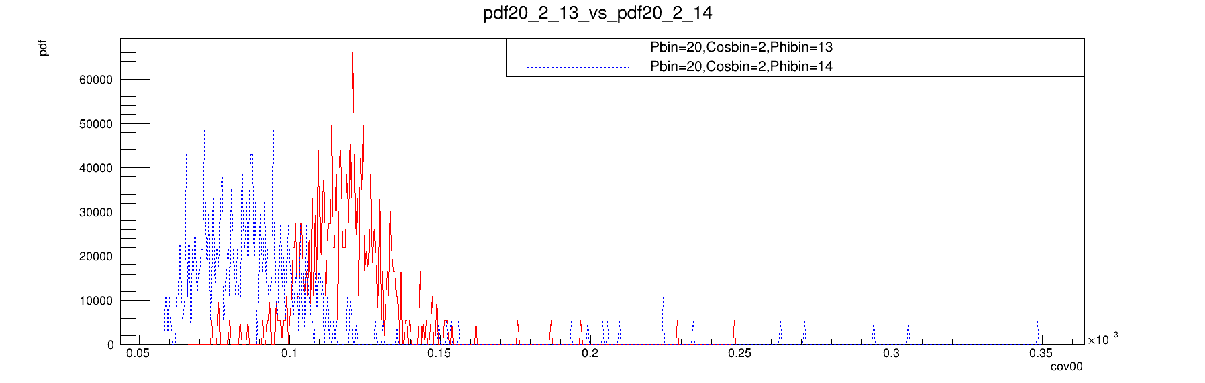

Slide 20
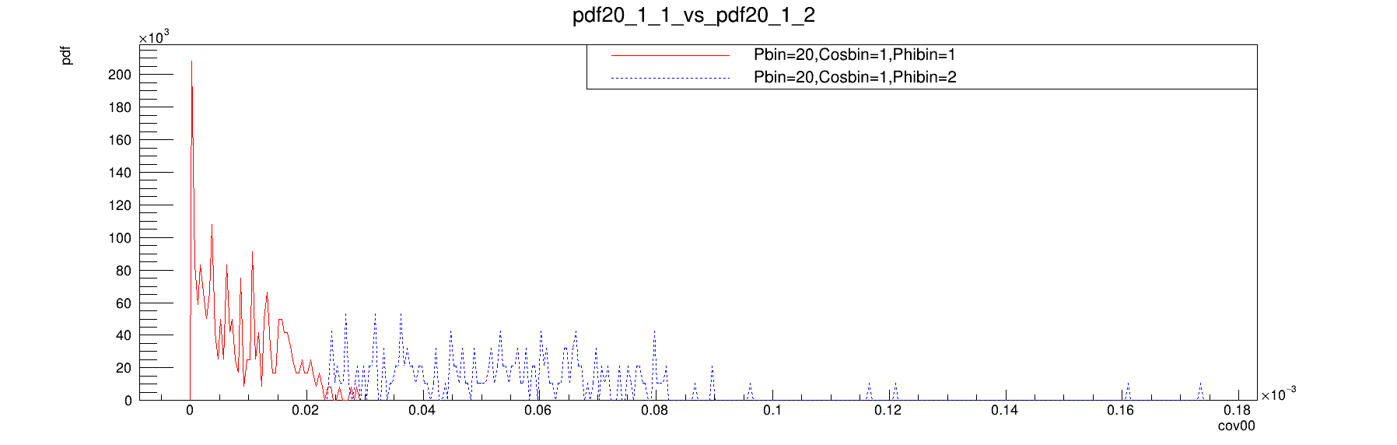
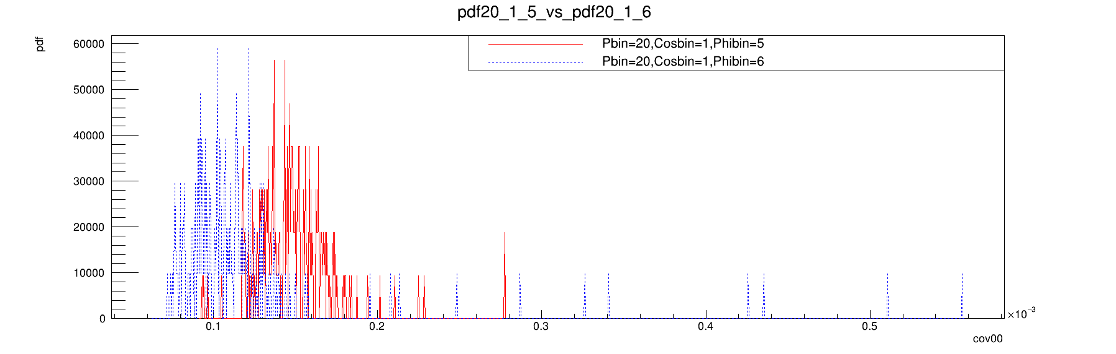

Slide 21
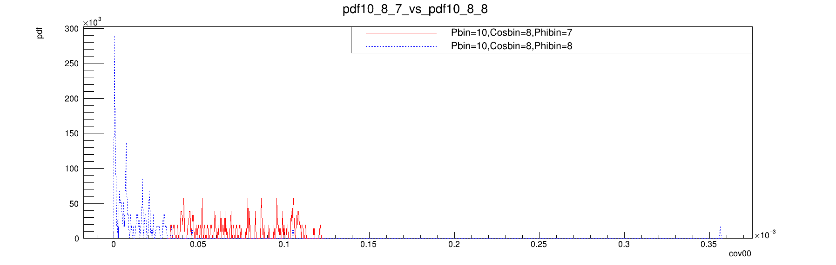
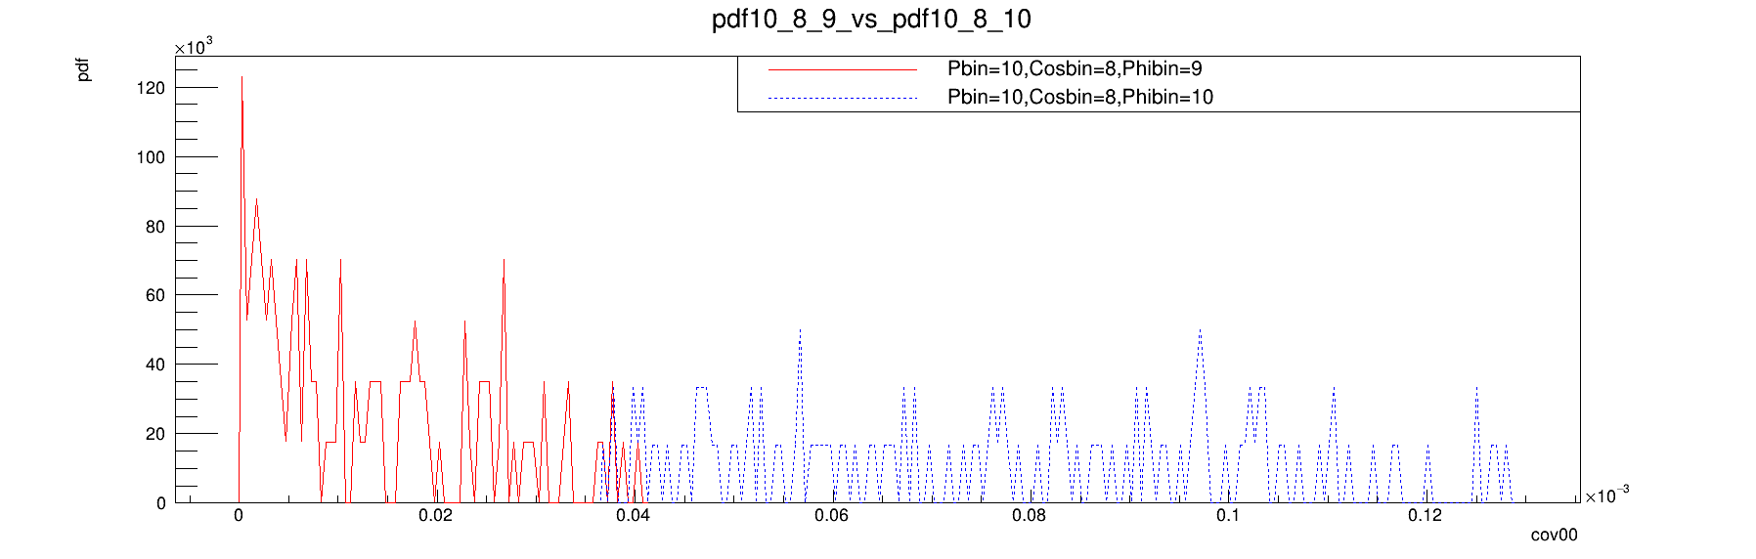
中等bin

Slide 22
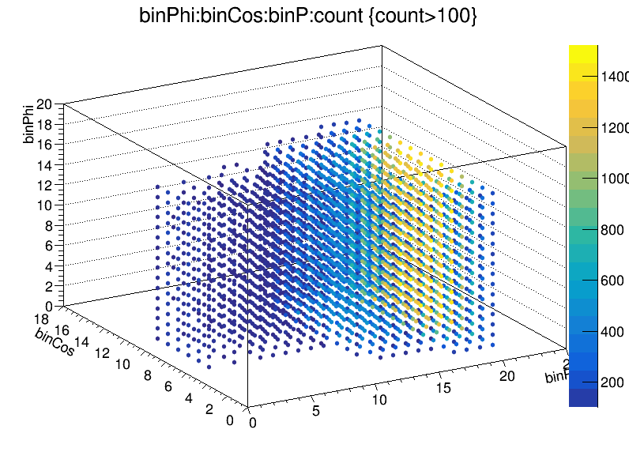
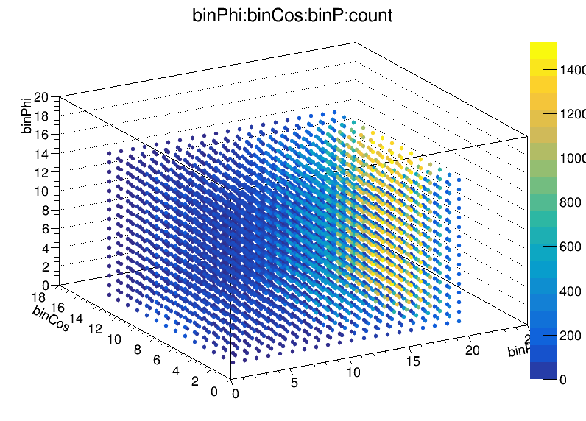

边缘处事例较少，低动量高cos数据少

